Slide 1
アプリの説明資料 「埼玉地名しりとりアプリ」

Slide 2
Ⅰ.アプリについて
埼玉の地名とその場所を、しりとりゲームで学ぶことができます。
地名は2,849個、一部（15個）場所の位置情報が付いてません
シチュエーションによって、３つのモードを用意しました。地名を全く知らない人から詳しい人まで、一人で自習/学校のクラスみんなで遊ぶような、色々な場面を想定しました。
モード1：埼玉の地名を全く知らなくても、遊びながら地名と場所について学べます。（プレーヤーはどんなフレーズを答えてもOK、コンピューターは地名とその位置を返す）
モード2：埼玉の地名に詳しい人大歓迎、コンピューターと地名が出つくすまで勝負してください。（プレーヤーもコンピューターも地名でしりとりに答えます）
モード3：みんなで地名でしりとりをするモード、チーム数を設定して、最後の1チームになるか、地名が出つくすまでゲームを続けることができます。（ギブアップやパスも使えるようにしています）

Slide 3
Ⅱ.制作にあたり工夫した点
勝ち負けに関する工夫
しりとり勝負（地名が出つくしたら勝ち）はもちろん、答えた回数（答えた地名の数）を結果に表示しますので、その記録をみんなで競うのも遊び方の一つです。
ゲームを続けやすくする工夫
地名を扱うので通常のしりとりルールだと、先頭になることひらがなの登場頻度にばらつきが出ます。「は」→「は、ば、ぱ」、「ら」→「ら、り、る、れ、ろ」でも可能にするロジックとする搭載しました。
地名の位置表示に関する工夫
埼玉県全体の中でどこに位置するか、即座に直観的に把握できるよう努めました。緯度経度情報と白地図を結びつけるところに苦労しました。

Slide 4
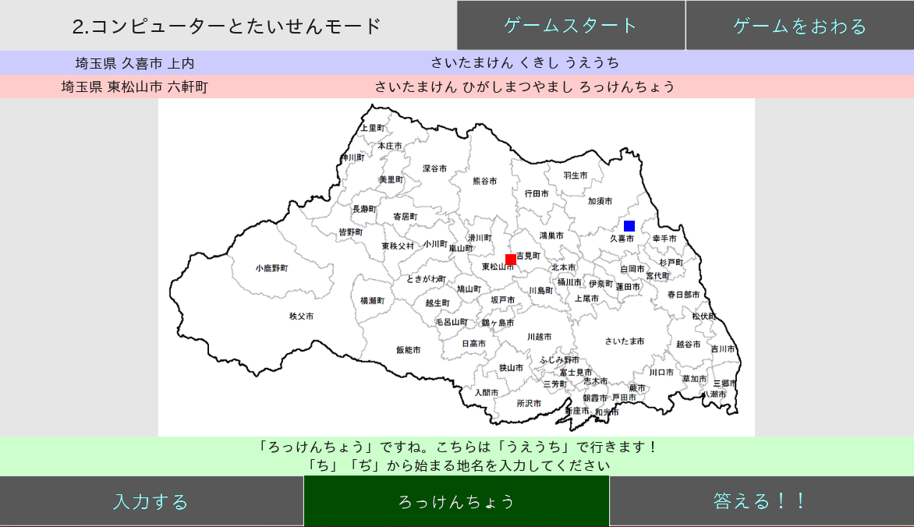
Ⅲ.画面例

